Slide 1

Polimorfismo con genéricos
Andino alex
Morales Israel
Olmedo Stalin
Valladares gabriela

Slide 2
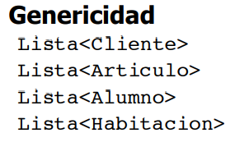
genericidad
Forma de crear herramientas de propósito general (clases, métodos) y especializarlas para situaciones específicas.
Propiedad que permite definir una clase o una función sin tener que especificar el tipo de todos o algunos de sus miembros o argumentos.

Slide 3
Palabras clave
Utilizan la palabra clave template (plantilla)
Dos tipos de plantillas:
Plantillas de funciones: son útiles para implementar funciones que aceptan argumentos de tipo arbitrario.
Plantillas de clase: su utilidad principal consiste en agrupar variables cuyo tipo no está predeterminado (clases contenedoras)

Slide 4
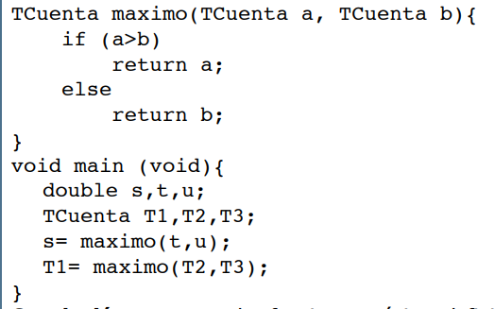
Como funciona
1º Sobrecargar el operador > para TCuenta
2º Sobrecargar la función máximo para TCuenta
¿Y si no sabemos en primer lugar los tipos que otros van a crear para ser comparados?

Slide 5
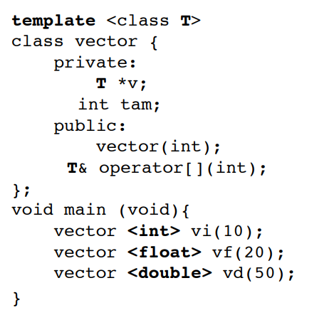
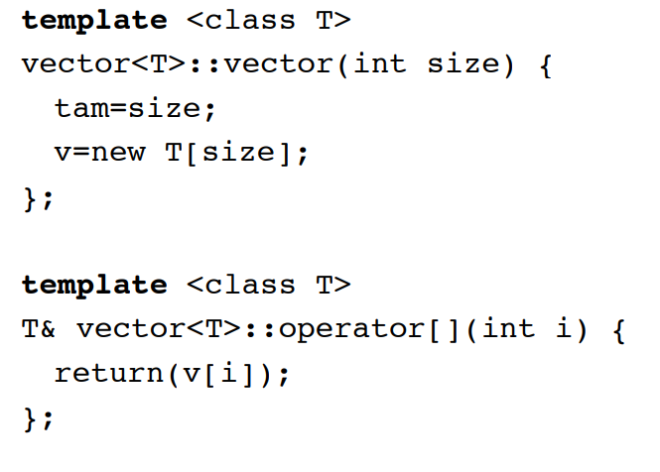
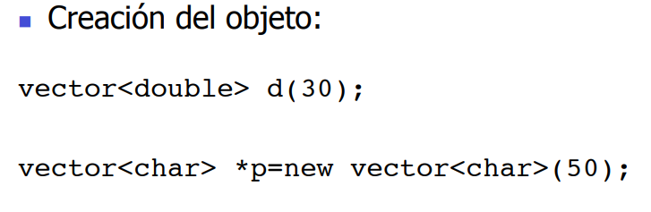
Como se declara
Clase genérica
Métodos

Slide 6
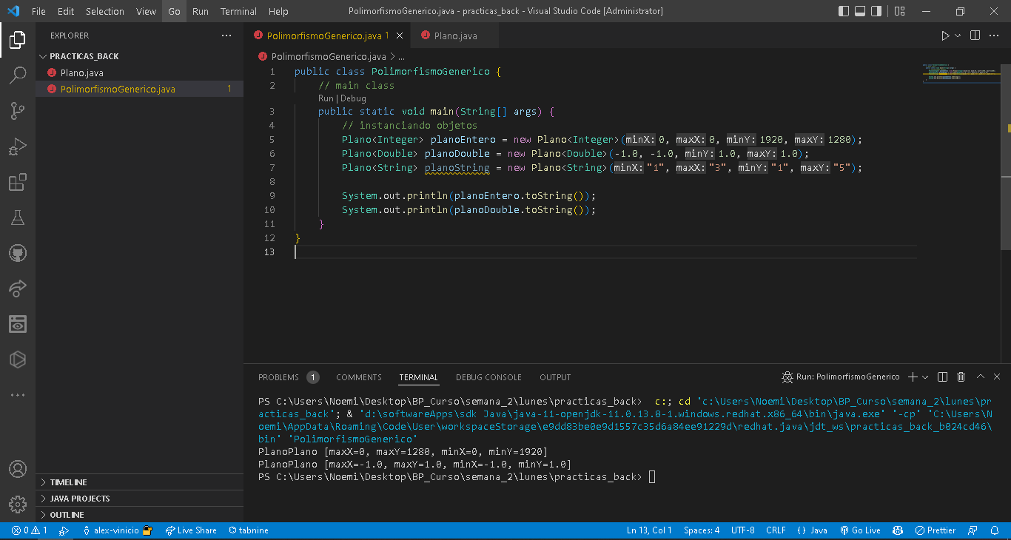
Ejemplo java

Slide 7
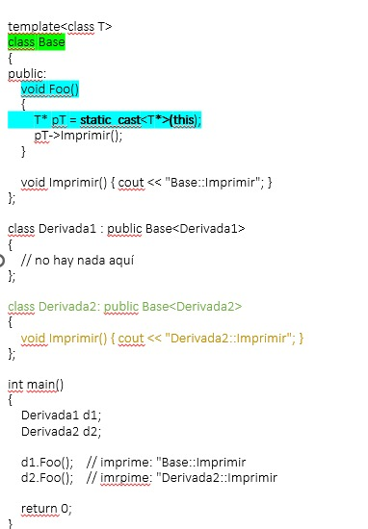
Ejemplo c++

Slide 8

Gracias
alguien@ejemplo.com

